Slide 1
Comsol untuk 1 bola - 6 bola
Nazla Innayah
20222010

Slide 2
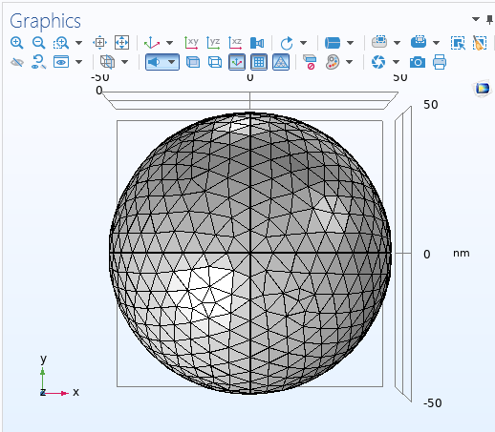
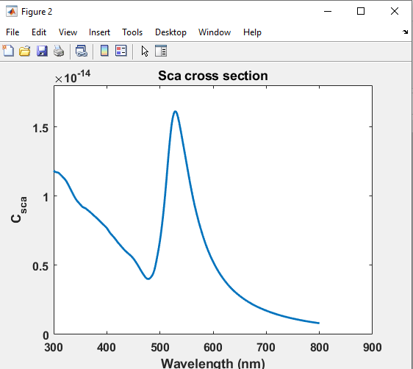
r=50 nm, sudut=0, n bola = 1 bola, t>1 jam, mesh= 1330

Slide 3
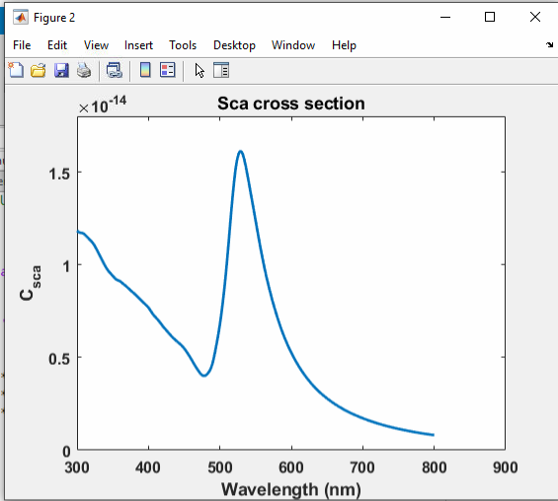
r=50 nm, sudut=30, n bola = 1 bola, t>1jam, mesh=1320

Slide 4
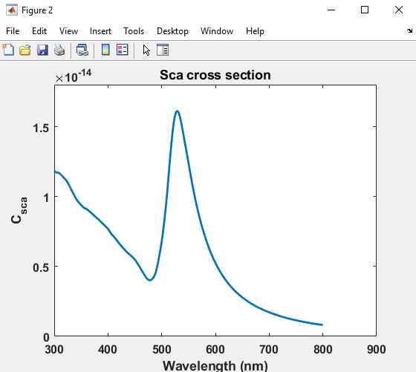
r=50 nm, sudut=45, n bola = 1 bola, t>1jam

Slide 5
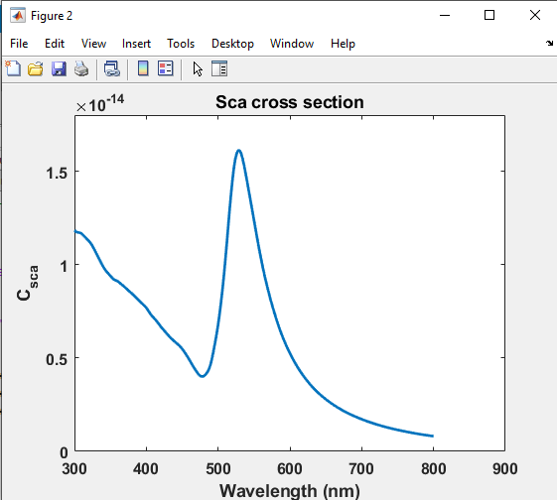
r=50 nm, sudut=60, n bola = 1 bola, t>1jam

Slide 6
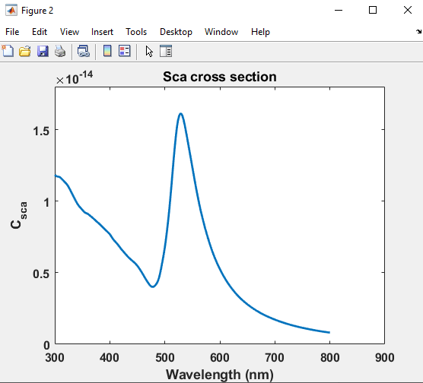
r=50 nm, sudut=90, n bola = 1 bola, t>1jam

Slide 7
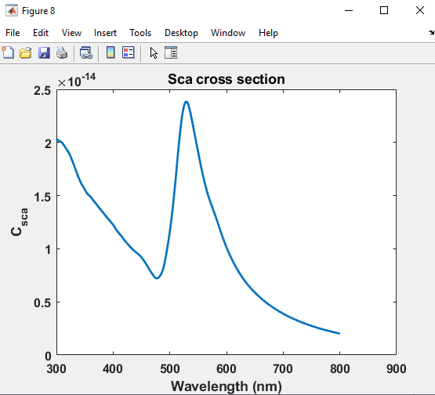
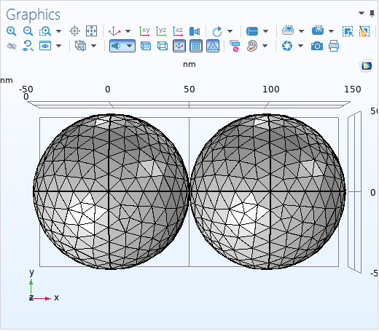
r=50 nm, sudut=0, n bola = 2 bola, mesh=1332

Slide 8
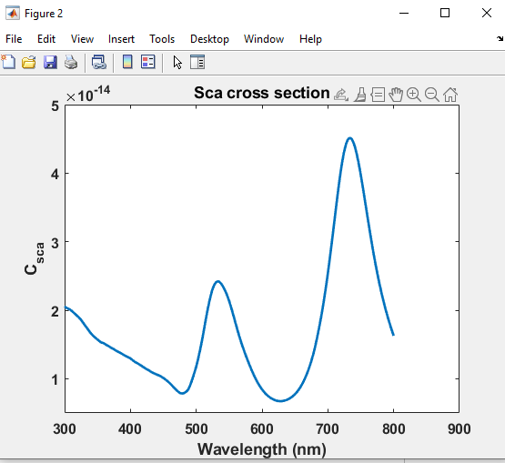
r=50 nm, sudut=30, n bola = 2 bola, mesh= 1332

Slide 9
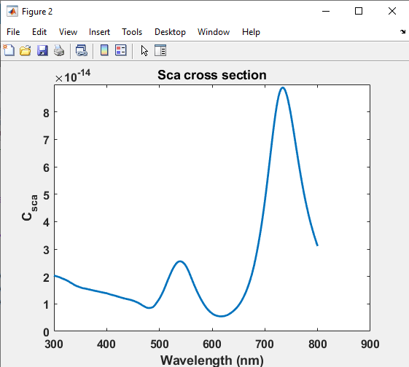
r=50 nm, sudut=45, n bola = 2 bola, mesh= 1332

Slide 10
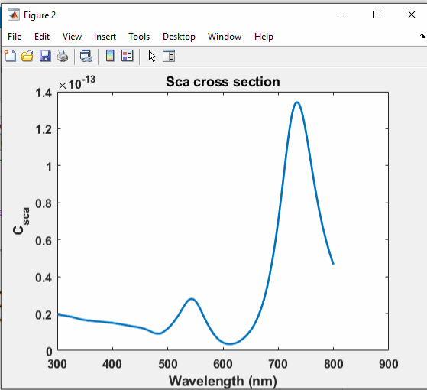
r=50 nm, sudut=60, n bola = 2 bola, mesh= 1332

Slide 11
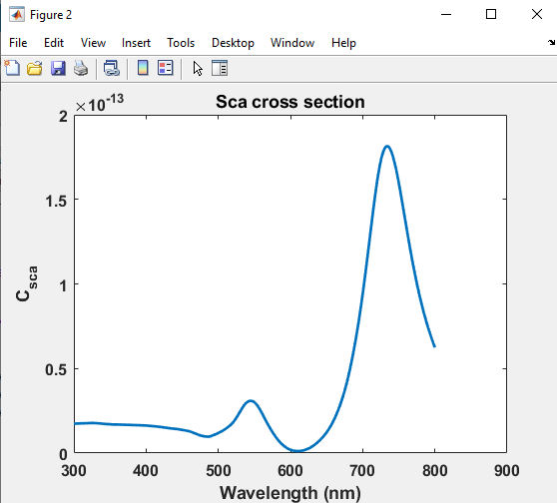
r=50 nm, sudut=90, n bola = 2 bola, mesh= 1332

Slide 12
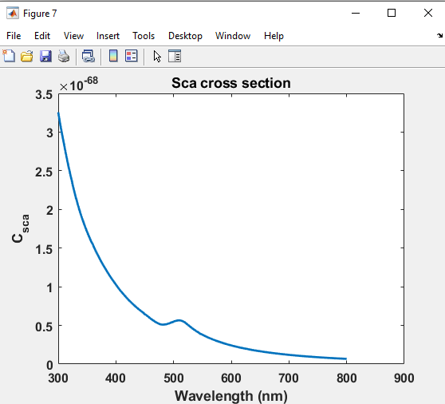
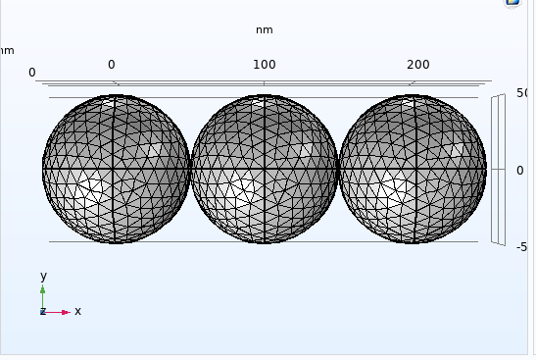
r=50 nm, sudut=0, n bola = 3 bola,mesh=2418

Slide 13
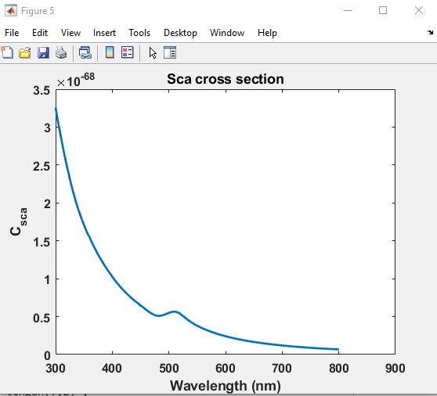
r=50 nm, sudut=30, n bola = 3 bola,mesh=2418

Slide 14
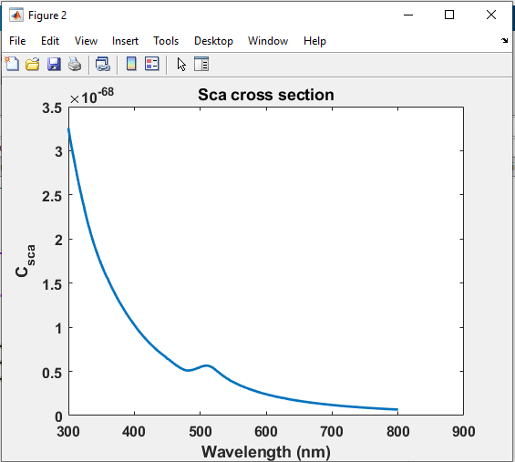
r=50 nm, sudut=45, n bola = 3 bola, t>1jam

Slide 15

r=50 nm, sudut=60, n bola = 3 bola, t>1jam

Slide 16

r=50 nm, sudut=90, n bola = 3 bola, t>1jam

Slide 17
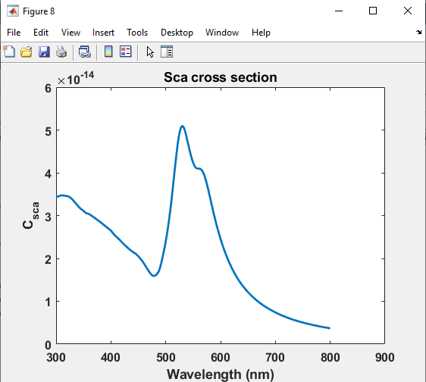
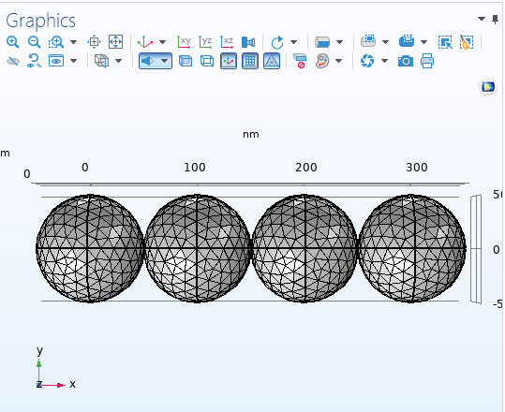
r=50 nm, sudut=0, n bola = 4 bola

Slide 18
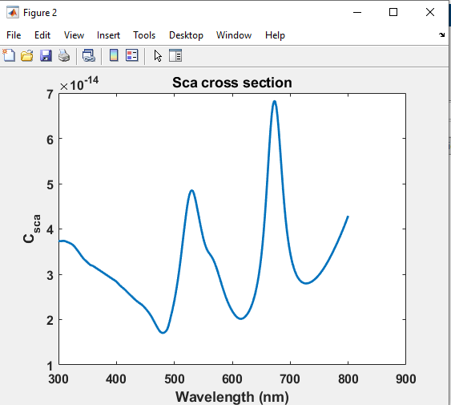
r=50 nm, sudut=30, n bola = 4 bola

Slide 19
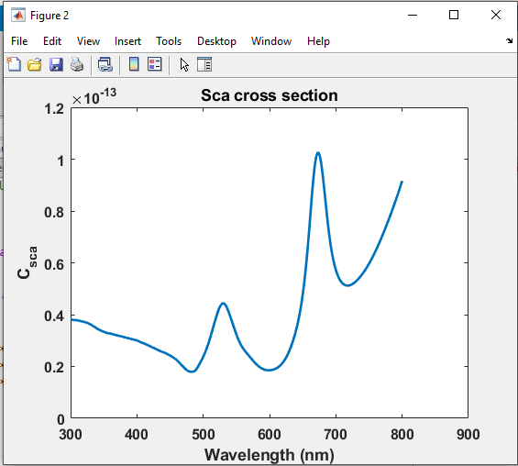
r=50 nm, sudut=45, n bola = 4 bola

Slide 20
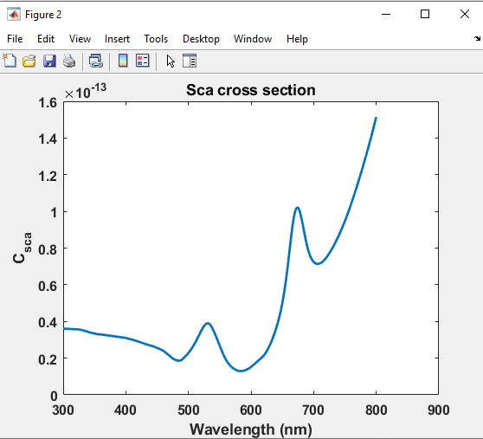
r=50 nm, sudut=60, n bola = 4 bola

Slide 21
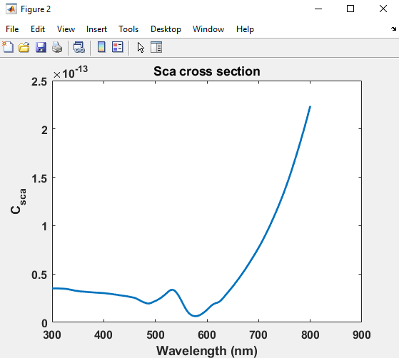
r=50 nm, sudut=90, n bola = 4 bola

Slide 22
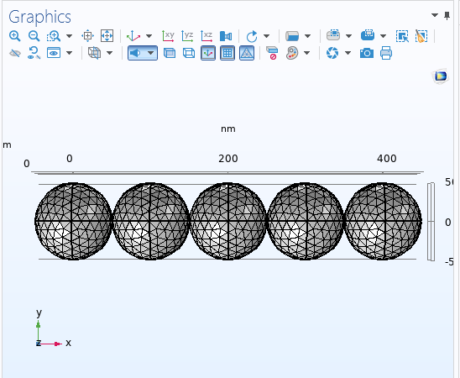
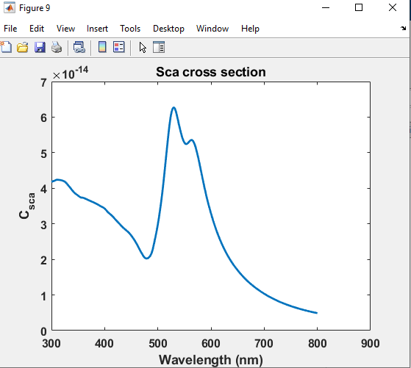
r=50 nm, sudut=0, n bola = 5 bola, mesh=2320

Slide 23
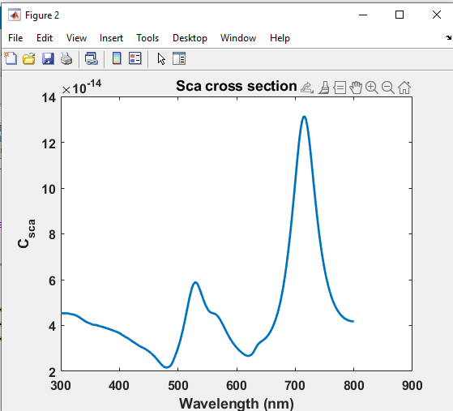
r=50 nm, sudut=30, n bola = 5 bola, t>4 jam

Slide 24
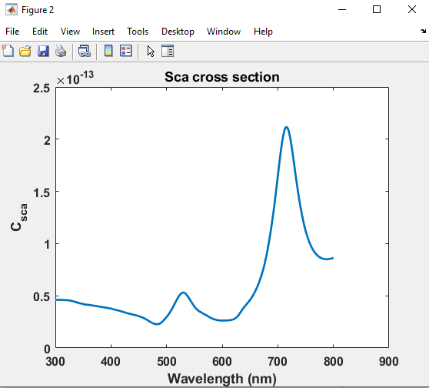
r=50 nm, sudut=45, n bola = 5 bola

Slide 25
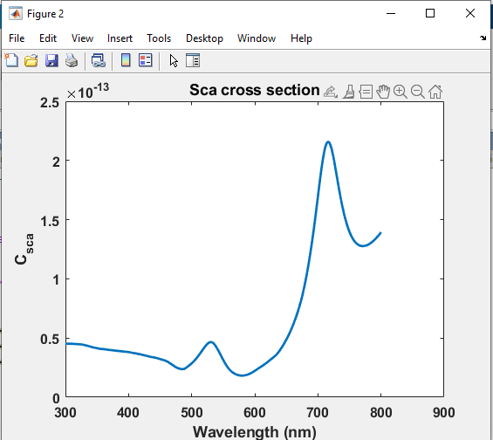
r=50 nm, sudut=60, n bola = 5 bola

Slide 26
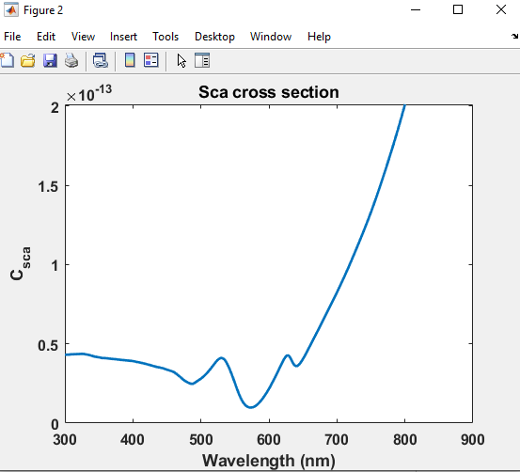
r=50 nm, sudut=90, n bola = 5 bola

Slide 27
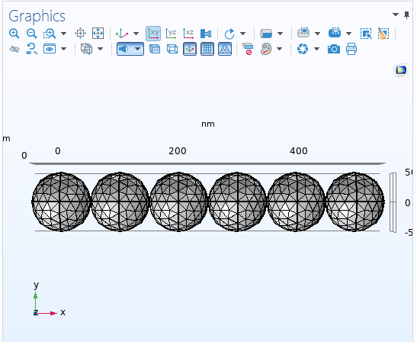
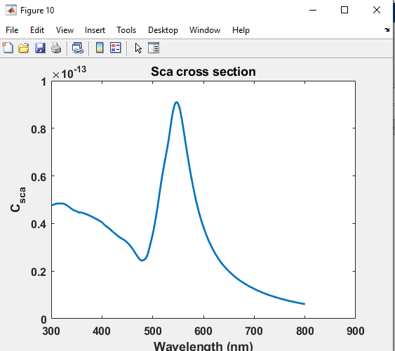
r=50 nm, sudut=0, n bola = 6 bola, mesh=1440

Slide 28
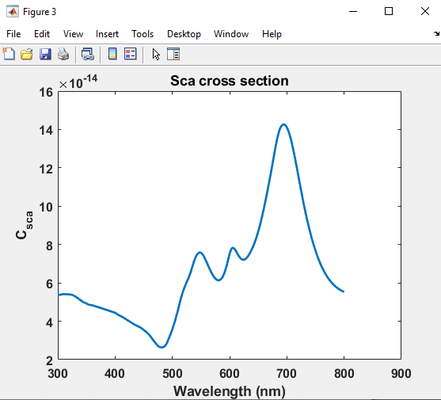
r=50 nm, sudut=30, n bola = 6 bola

Slide 29
r=50 nm, sudut=45, n bola = 6 bola

Slide 30
r=50 nm, sudut=60, n bola = 6 bola

Slide 31
r=50 nm, sudut=90, n bola = 6 bola

